Slide 1


2
0
2
2
PROJET ALGORITHMIQUE
GESTION
D’UN RESEAU DE BUS
ENCADRE PAR :
REALISE PAR :
Mr DAHHANI Abdelhafid
BOUMAHREZ Ouijdane

Slide 2
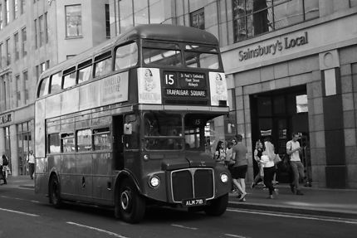
PLAN
Décomposition fonctionnelle du programme
Aspects techniques
Mode d’emploi du programme
Bilan

Slide 3
Décomposition Fonctionnelle
1
2
Paramètres rentrés par l’utilisateur
• 1_Poisy-ParcDesGlaisins.txt
• 2_Piscine-Patinoire_Campus.txt
• Date
• Heure
• Shortest, Fastest ou Foremost
• Arrêt de départ
• Arrêt d’arrivée
Lecture des fichiers
Notes:
Mon programme est décomposer de deux fichiers comme demandé dans l’énoncé du projet: le premier me permet d’implémenter ma structure de données sur une partie de réseau de SIBRA, et le 2ème me permet d’avoir un algorithme qui calcul le plus court chemin entre 2 arrêts de bus avec plusieurs options, en précisant une date de départ) prendre en compte les départs immédiatement postérieurs à la date (horaire) donnée et les temps d’attente en cas de changement de ligne

Slide 4
01
01
01
LES ASPECTS TECHNIQUES
08
02
02
06
07
04
04
03
03
09
05
05
10
4

Slide 5
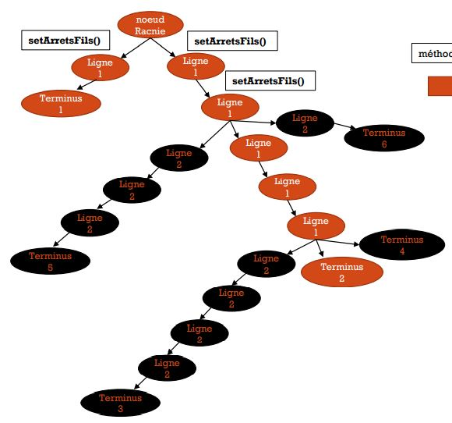

Arborescence
1
5
Notes:
Ce programme on peut le présenter sous forme d’une arborescence qui prend comme nœud de racine le départ, après on a plusieurs directions et chaque direction est représenté par une ligne, et pour créer ces fils de cette arborescence j’ai utilisé la fonction setArretFils().

Slide 6

METHODES ET FONCTIONS
Méthode chemins()
Fonction def getCheminsPossibles()
Fonction def shortest()
Fonction def foremost()
Fonction def fastest()
2
6
Notes:
Alors ici je vais vous présenter les principales méthodes et fonctions que j’ai utilisé pour parcourir mon arborescence:
Méthode chemins : Reparcourir l'arborescence et de lister tous les chemins existants entre le noeud racine et les terminus
Fonction def getCheminsPossibles(): Renvoyer une liste de listes de chemins commençant tous par le départ et finissant tous par l'arrivée choisis par l'utilisateur
Après c’est à l’utilisateur de choisir comment il veut voyager et là on trouve trois types de fonctions:
Def shortest: Renvoie le plus court chemin d'une liste de chemins en nombre d’arcs
Def fastest: Renvoie le chemin le plus rapide d'une liste de chemins mais avec plus d’arcs
Def foremost: Renvoie le chemin qui fait arriver le plus tôt d'une liste de chemins, peu importe le nombre d’arcs

Slide 7
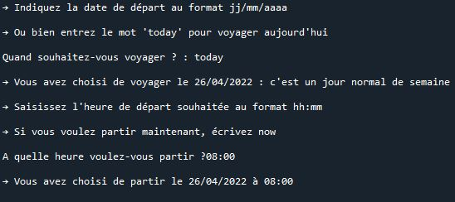
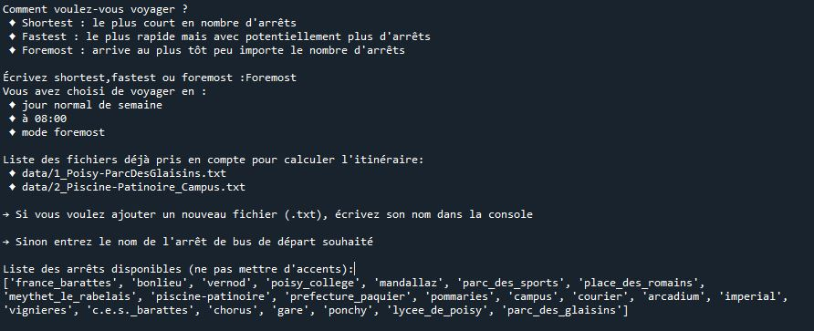
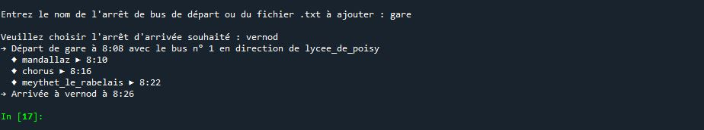
MODE D’EMPLOI DU PROGRAMME
Notes:
Le mode d’emploi du programme consiste à ce que l’utilisateur fait entrer dans chaque étape les données qu’il veut. Et à chaque étape, en cas d’erreur de saisie, le programme l’indique et s’arrête tant qu’une mauvaise valeur est saisie. Et l’itinéraire s’affiche après la validation du paramètre d’arrivée. Il faut juste s’assurer à ne pas mettre d’accents.

Slide 8
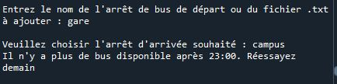
BILAN
Ce qui fonctionne :
▪ Affichage de l’itinéraire demandé avec:
▪ l’heure de départ à l’arrêt demandé
▪ le nom des arrêts sur le parcourt
▪ Les changements de lignes + le temps
d’attente estimé
▪ l’heure d’arrivée
▪ Fonctionne en Shortest, Fastest et
Foremost
▪ En cas d’erreur de saisie d’un paramètre,
le programme propose de la corriger
Ce qu’il faut améliorer:
▪ Tester avec d’autres lignes
▪ Meilleure alternative pour un voyage de nuit
Conclusion

Slide 9
MERCI
POUR VOTRE ATTENTION

